Slide 1
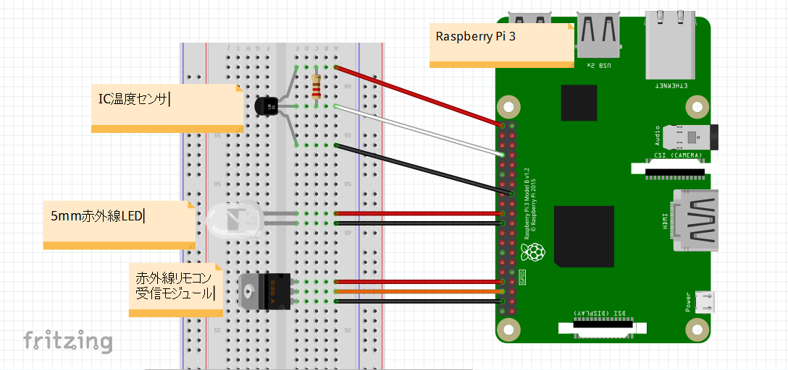
配線図(冷暖房管理）

Slide 2
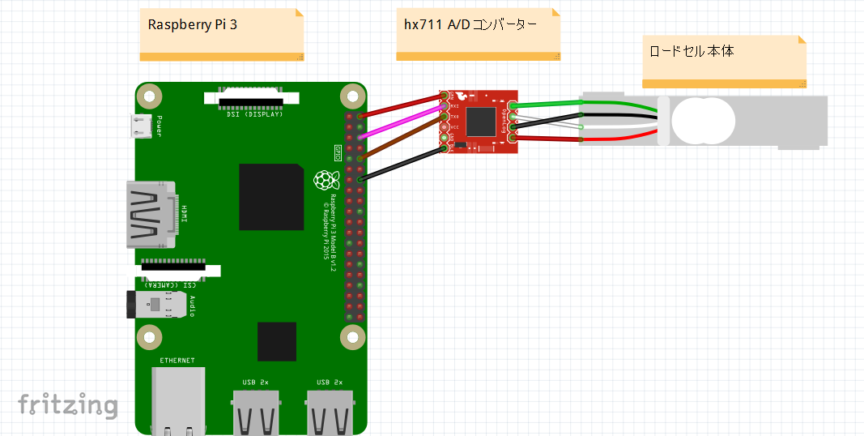
配線図(トイレ管理）

